Slide 1
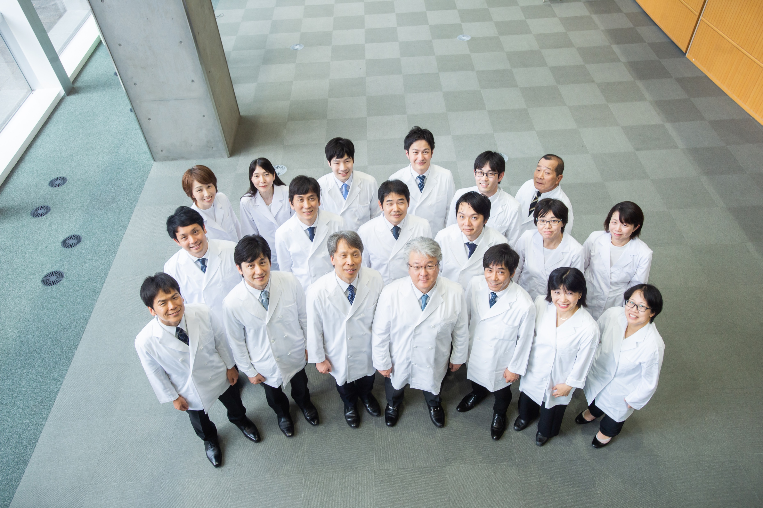
第１回泌尿器科医局説明会（Web)
泌尿器科に興味ある
学生、研修医を対象にWeb説明会を行います。
参加希望の方は、教育主任
山本恭代：yasuyoyamamo@tokushima-u.ac.jp
にご連絡ください。
参加URLをお知らせします。
2020/8/25（火） 17:00～開催
Zoomを用いて行います。

